Slide 1
Разработка системы контроля версий (VCS)
Выполнил студент: Мишин С.С.
Научный руководитель: Сафина Л.И.

Slide 2
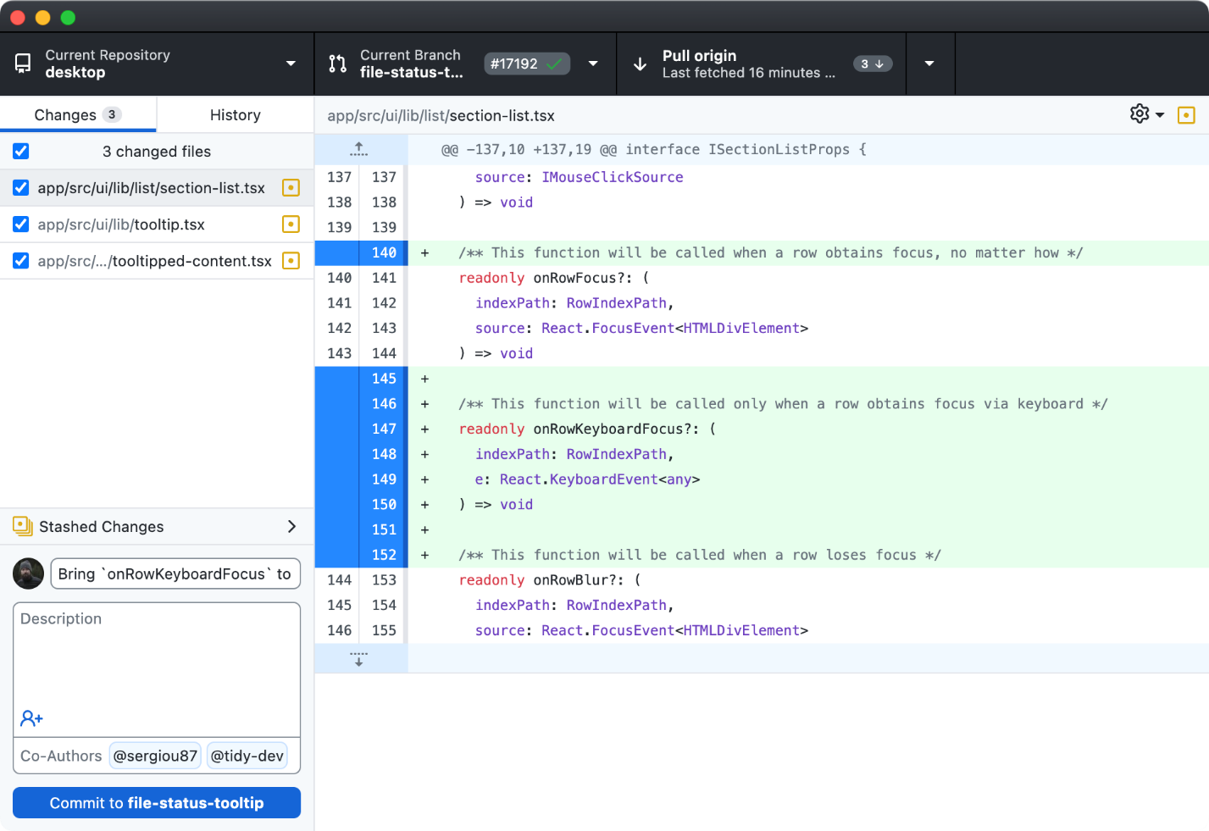
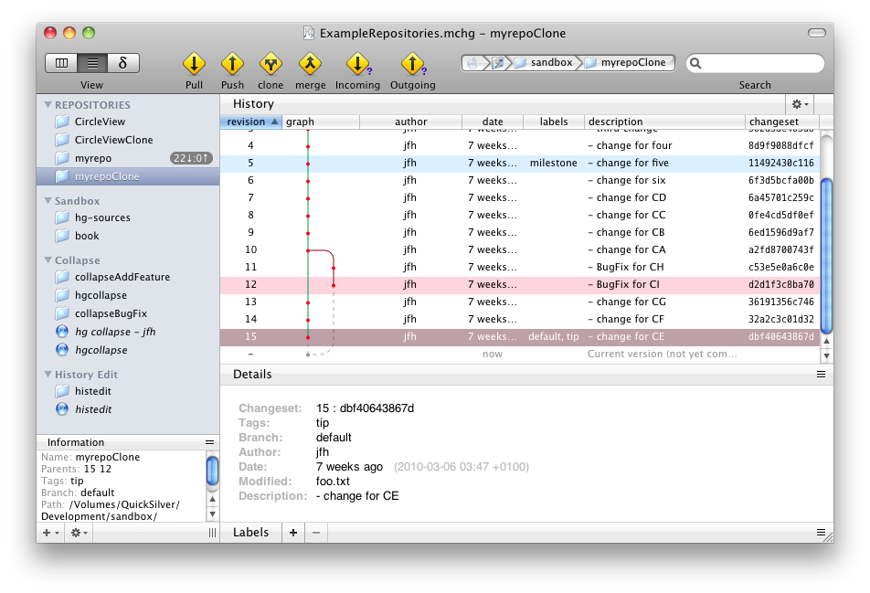
Аналоги
Лидертаск
Git
Mercurial
2

Slide 3
Цели проекта
Цель: создание VCS, простой в использовании, с русификацией и расширенным функционалом, как для клиентской, так и для серверной части.
Простота в использовании
Русификация и выбор языка
Шифрование данных
Выбор сервера для хранения данных
Торговая площадка
3

Slide 4
Задачи проекта
Проектирование архитектуры:
Проектирование клиентской части
Проектирование серверной части
Разработка:
Разработка клиента
Разработка сервера
Интеграция:
Связывание клиента и сервера
Тестирование и отладка
4

Slide 5
Функциональные требования
Клиент VCS
Сервер VCS
Создание репозитория (vcs init)
Клонирование репозитория (vcs clone)
Загрузка на сервер (vcs push)
Удаление репозитория (vcs remove)
Создание коммитов (vcs commit)
Сравнение коммитов (vcs status)
Откат к предыдущей версии (vcs rollback)
История коммитов (vcs hist)
Вывод файловой структуры (vcs tree)
Справка по командам (vcs help)
Смена языка (vcs lang)
(де)шифрование репозитория (vcs (de)crypt)
Игнорирование файлов и директорий (.gitignore)
Аутентификация и авторизация
Редактирование личной информации
Хранение данных репозиториев
Создание репозитория
Клонирование репозитория
Удаление репозитория
Просмотр содержимого репозитория
Изменение параметров репозитория
Взаимодействие с клиентской частью
Выбор сервера для хранения данных
Встроенная торговая площадка
Администрирование
5

Slide 6
Нефункциональные требования
01
02
03
04
05
06
Простота и удобство
Скорость и производительность
Безопасность и конфиденциальность
Совместимость и адаптивность
Масштабируемость
Надежность и отказоустойчивость
6

Slide 7








Инструменты разработки
7

Slide 8
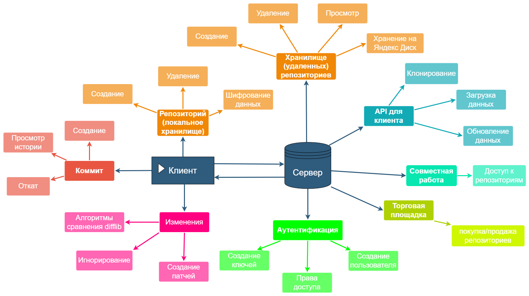
Архитектура
приложения
8

Slide 9
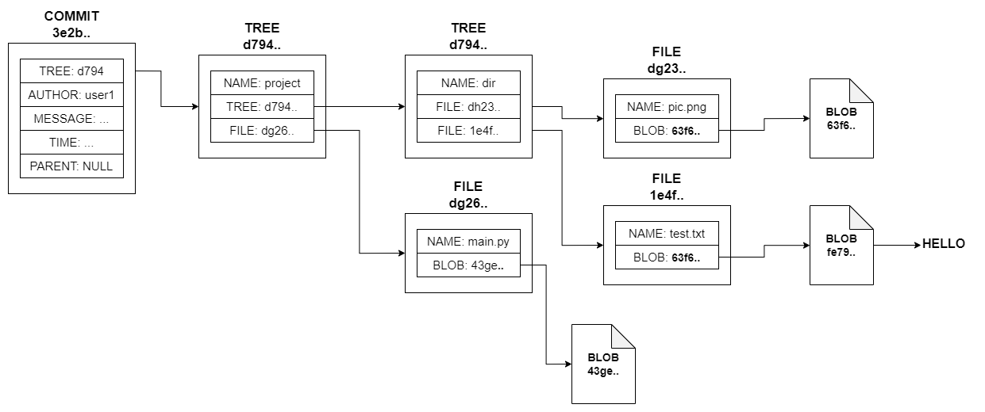
Принцип хранения данных
9

Slide 10
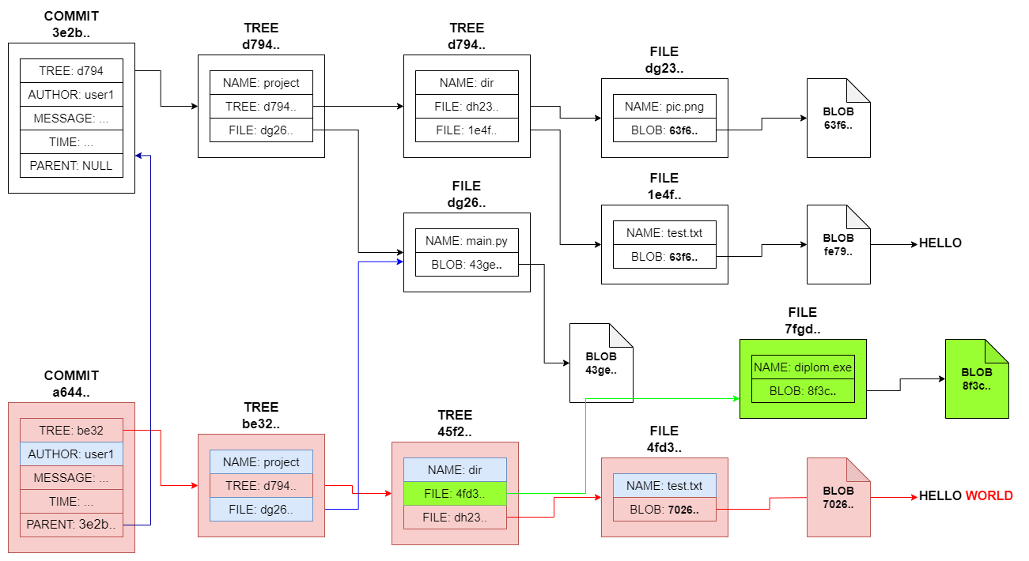
Принцип хранения данных
10

Slide 11
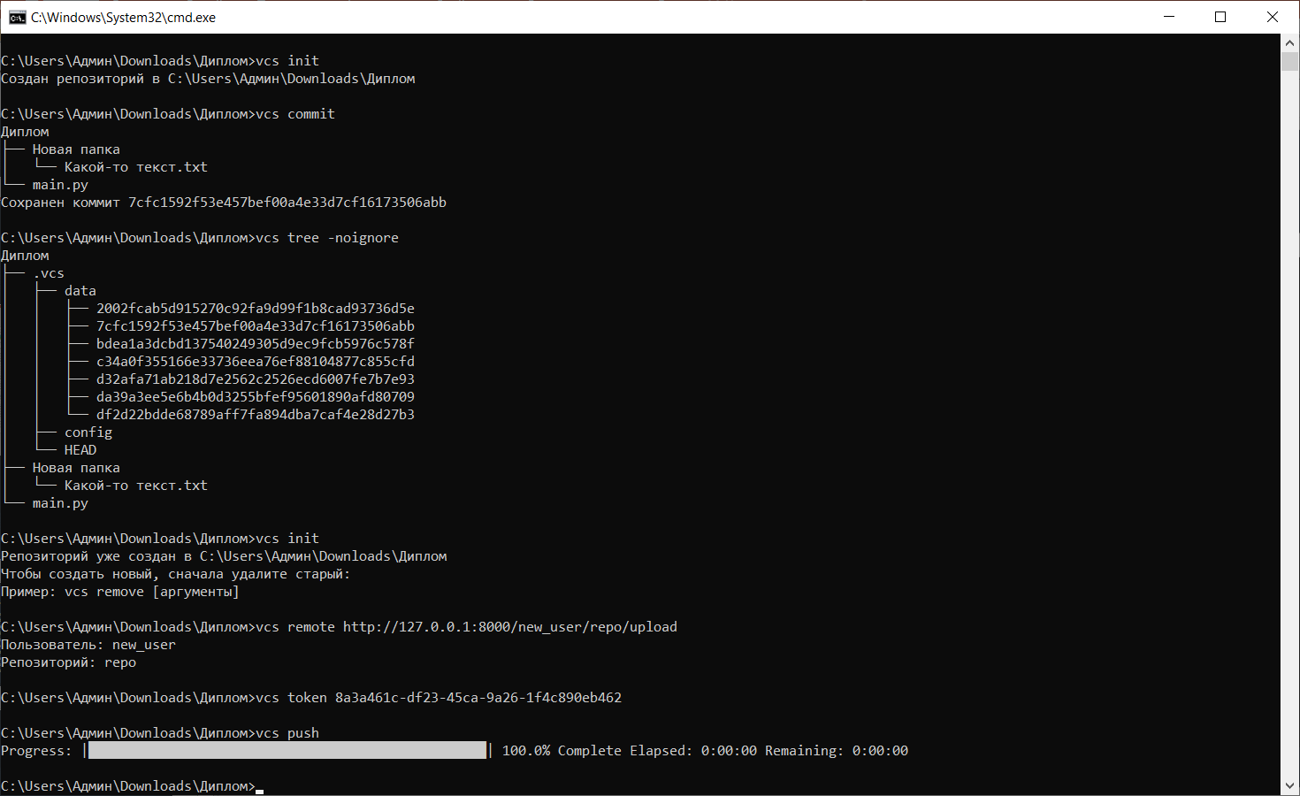
Клиент VCS
11

Slide 12
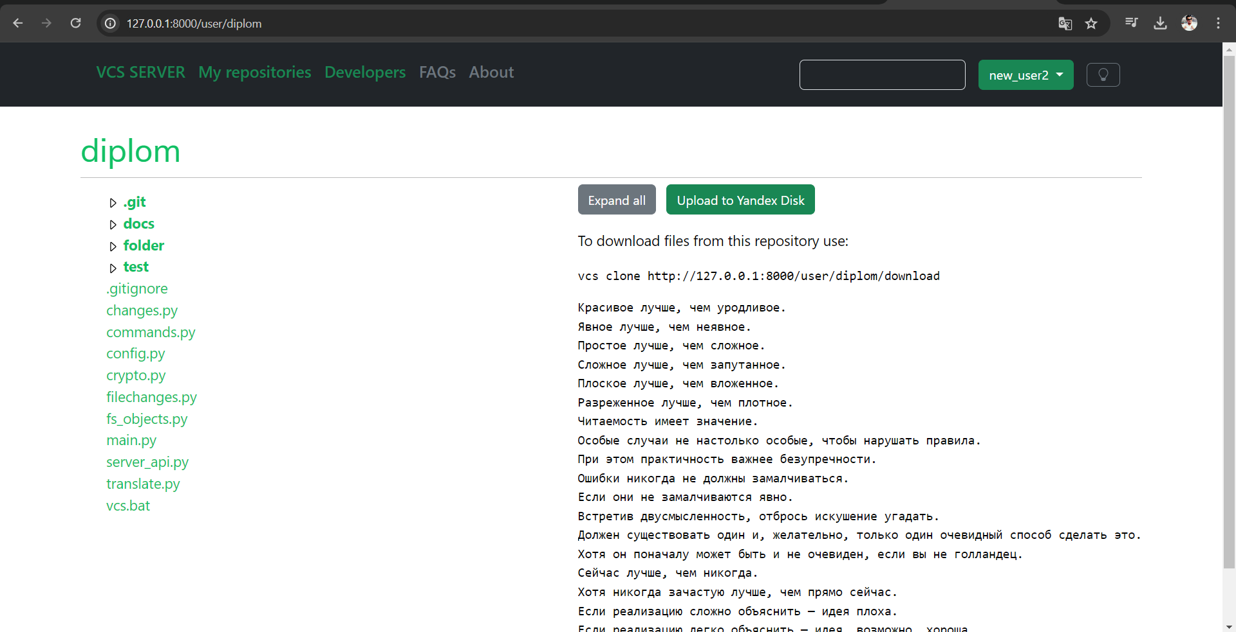
Сервер VCS
12

Slide 13

Модели БД
13

Slide 14
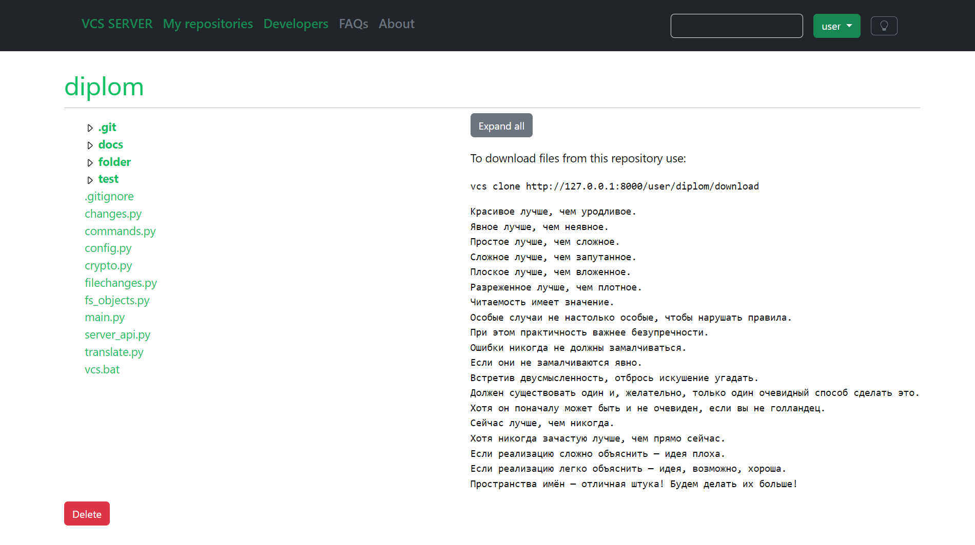
Итоги
Создано решение в области систем контроля версий, обладающее простотой в использовании, набором уникальных функций, обеспечивающее безопасность данных и возможность монетизации контента
14

Slide 15


СПАСИБО!
@mishinstepan
Остались вопросы?

